Slide 1
HUMAN MACHINE TEACHERS​
JESSE, JOANNE, ERIC, MaRTTI, SEFA & AYRTON

Slide 2
VOORTGANG CONTAINER PROJECT​
01
Nieuwe aanpak
02
Nieuwe algoritmen
03
Resultaten

Slide 3
02
Nieuwe algoritmen
01
Nieuwe aanpak
6
Environments
Seriele aanpak
Langzaam
Wachten op teamleden
Minder kennis opgedaan per persoon
Parallelle aanpak
Portfolio
Meer kennis opgedaan per persoon
Meer eindproducten om te mixen.
6
Agents
6
Modellen

Slide 4
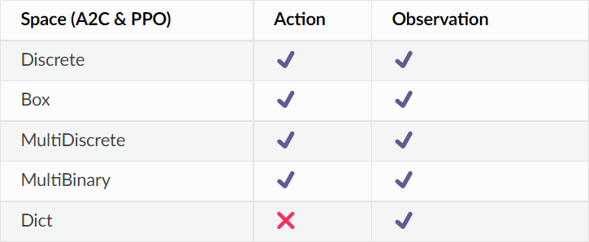
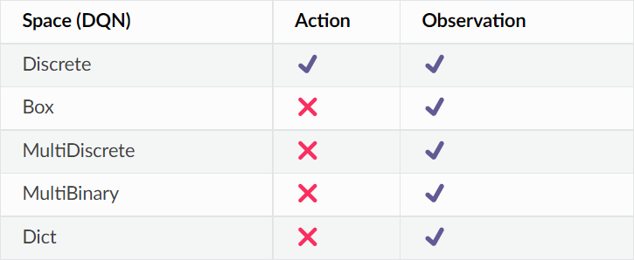
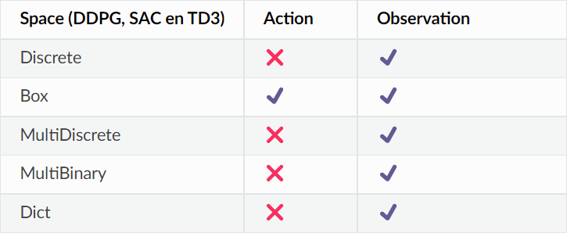
01
03
Nieuwe aanpak
Resultaten
02
Nieuwe algoritmen
Stable Baselines 3
Geeft een goed startppunt
Werken met een matrix (lijst in lijst)
Een actieshape: Multidiscrete
Een obervationshape: Box
PPO algoritme na testen
Doel: kijken of een container neergezet mag worden

Slide 5
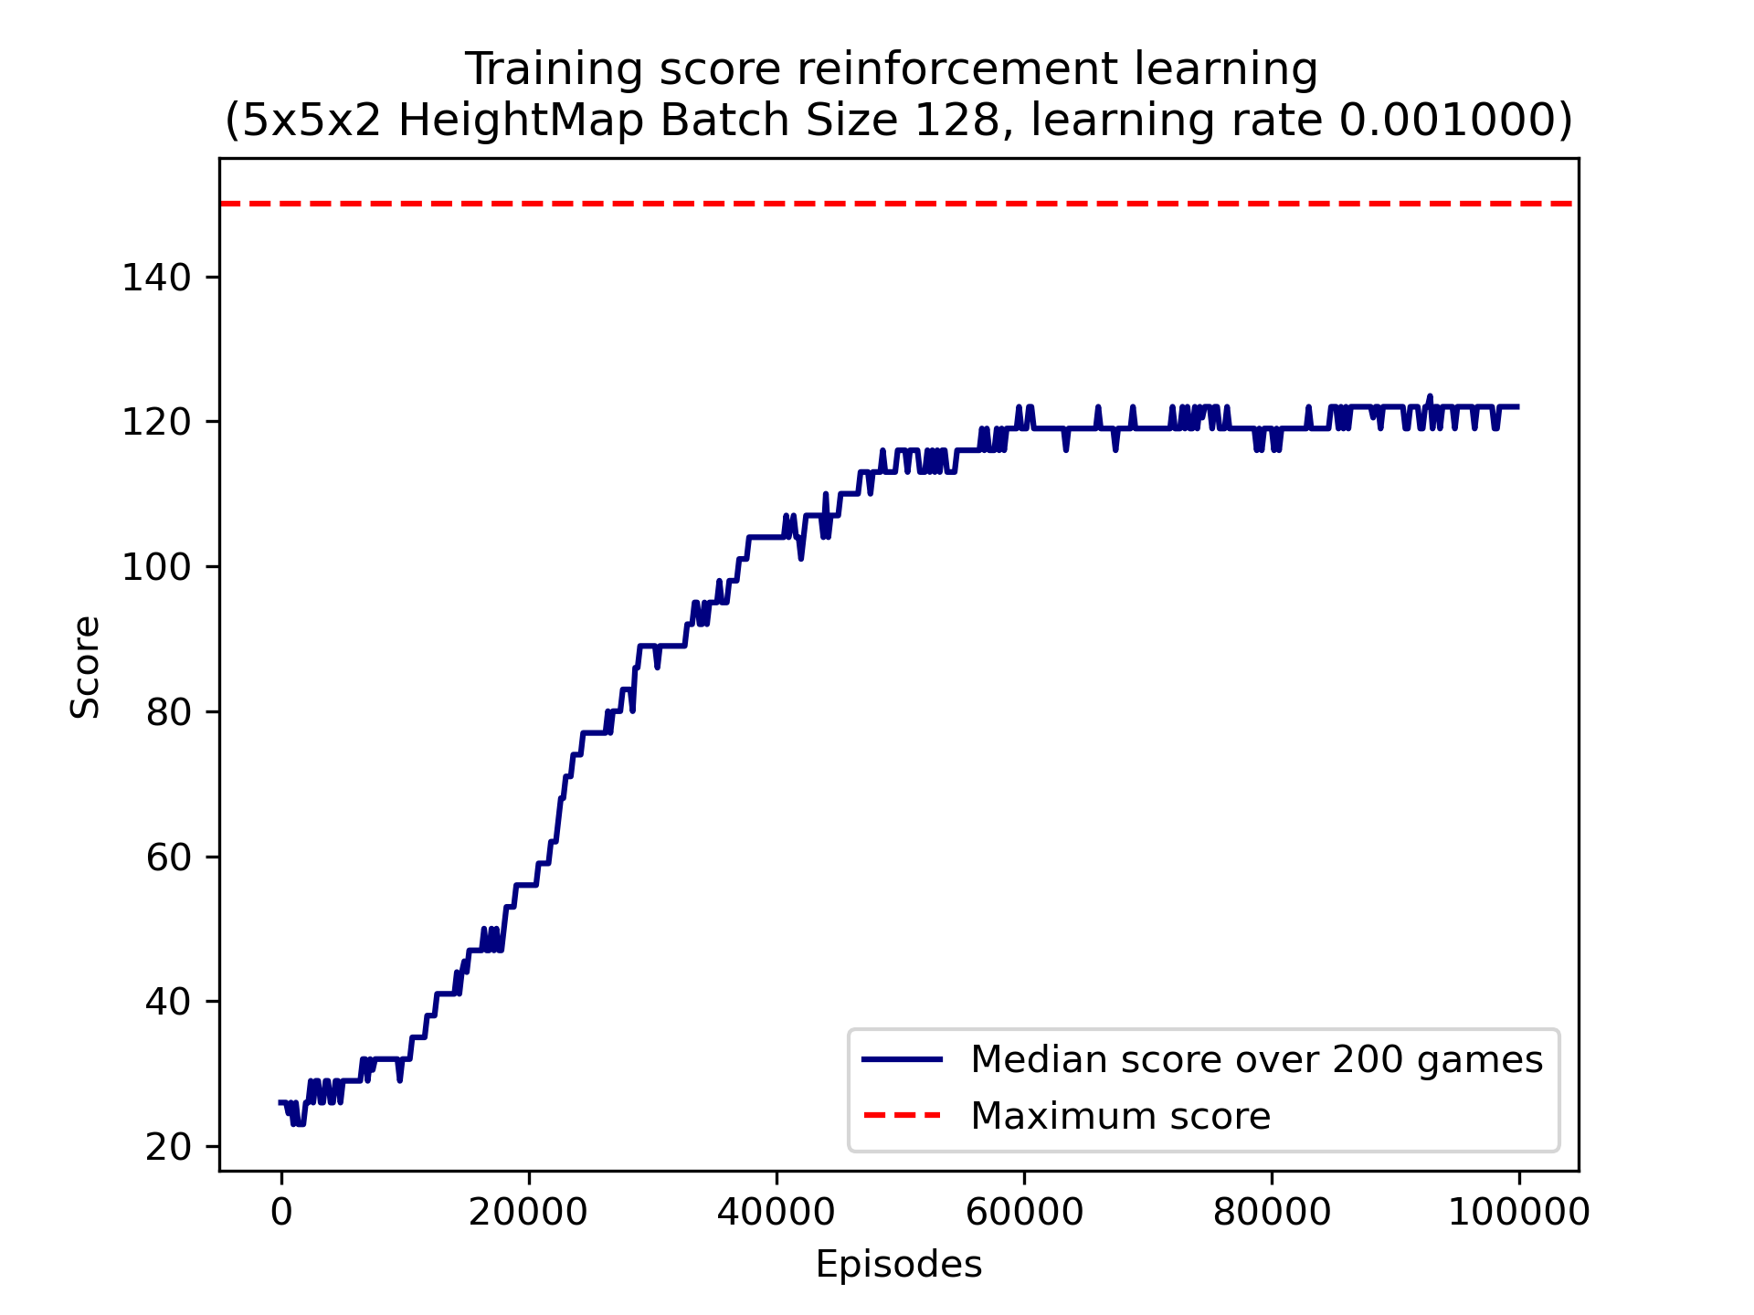
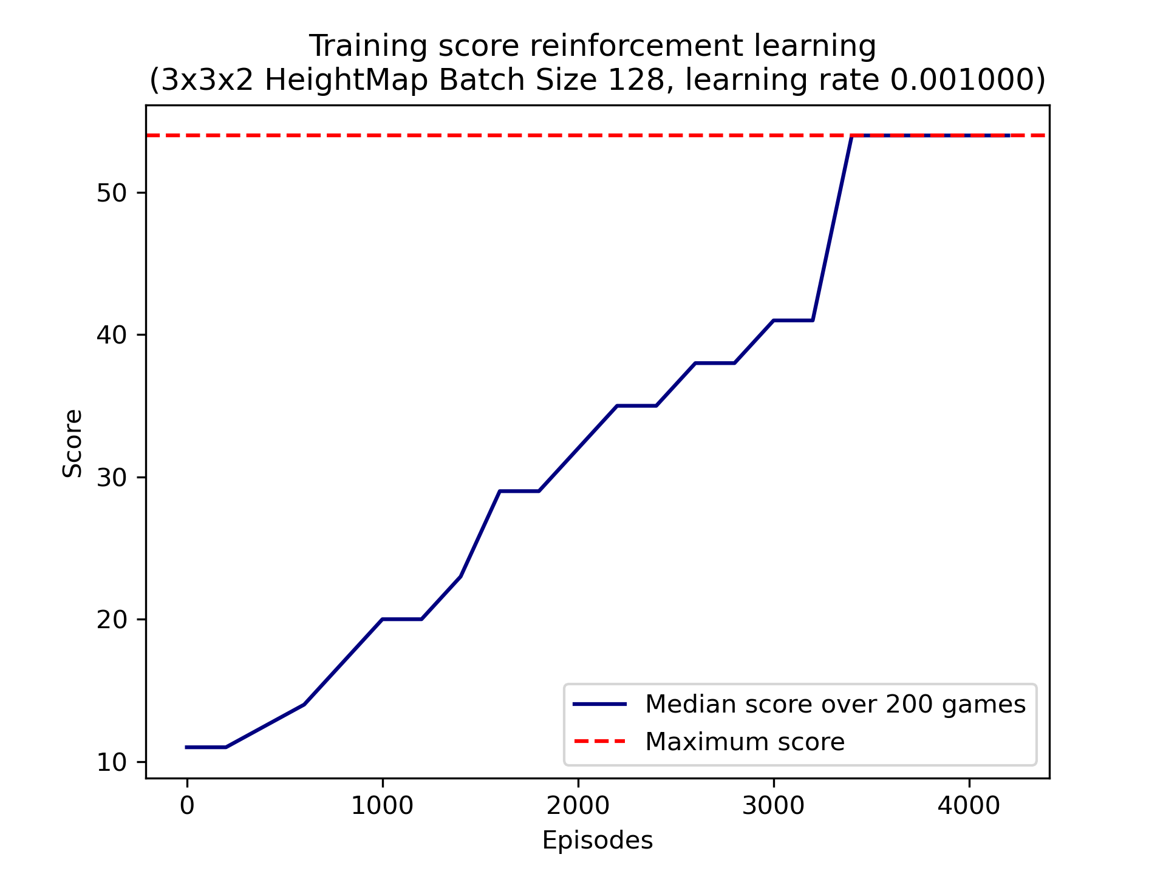
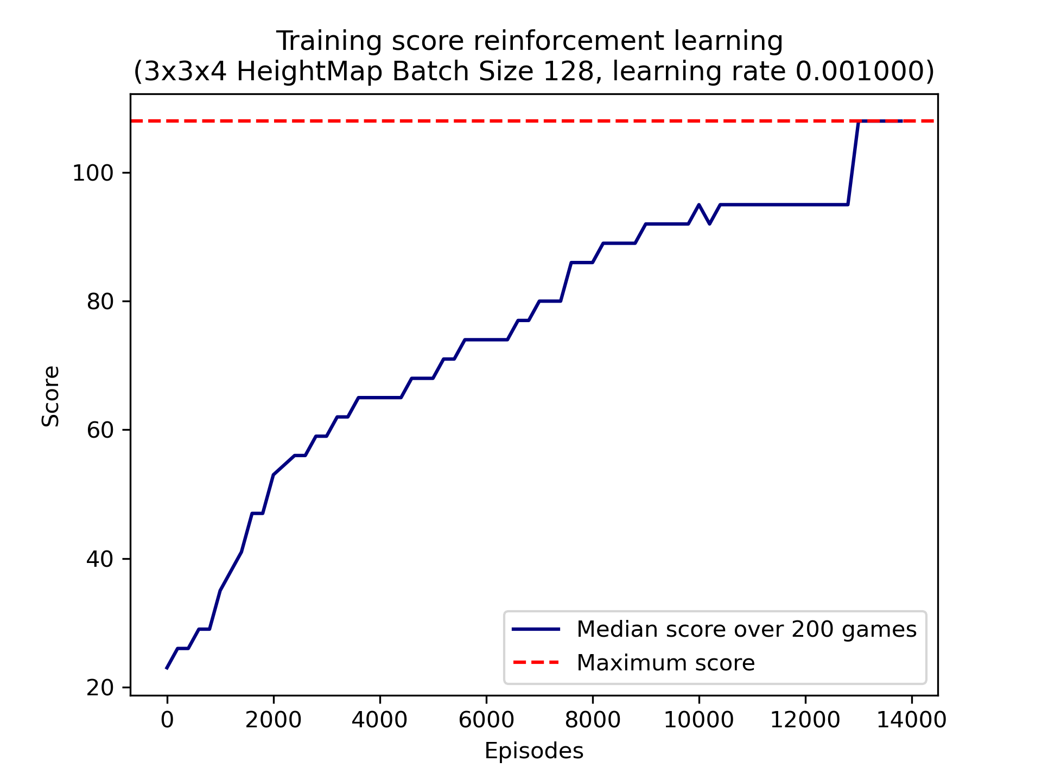
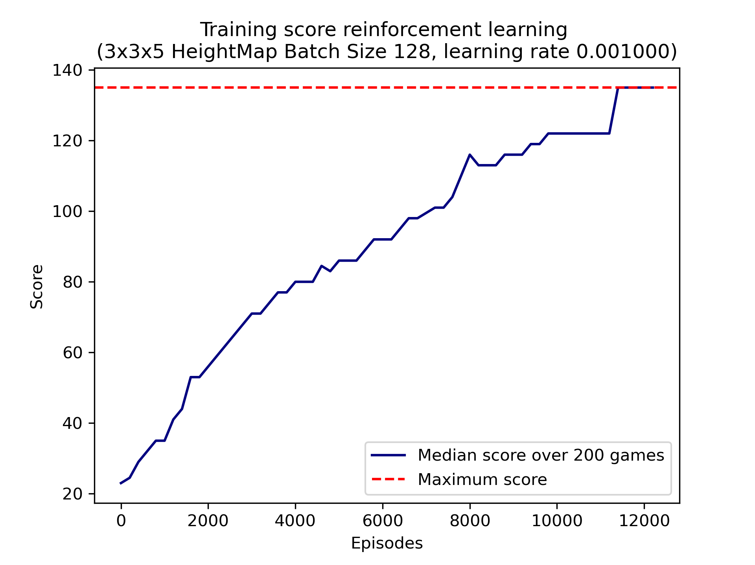
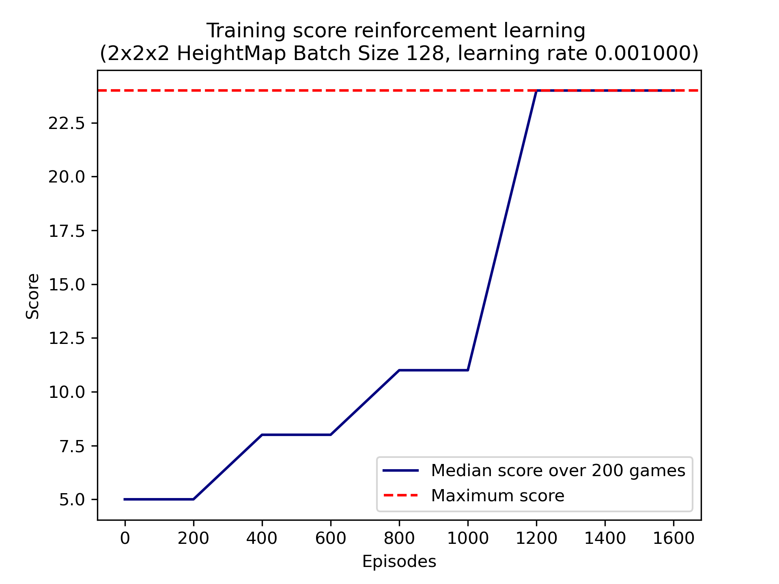
Vragen?
02
Nieuwe algoritmen
03
Resultaten

Slide 6
Vragen?
03
Resultaten

